Slide 1
МКДОУ Балаганский детский сад №3
«Манкотерапия в ДОУ »
Учитель-логопед
Минкова Анна Александровна

Slide 2
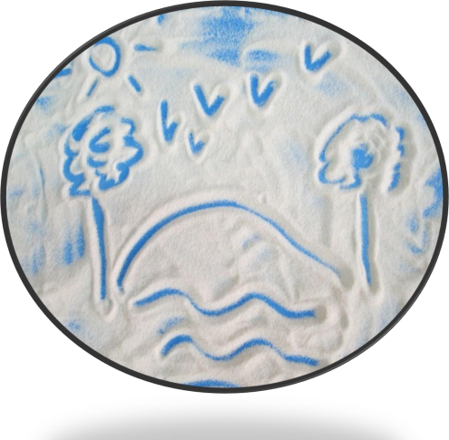
«Истоки способностей и дарования детей – на кончиках их пальцев. От пальцев, образно говоря, идут тончайшие нити – ручейки, которые питают источник творческой мысли. Другими словами, чем больше мастерства в
детской руке, тем умнее ребенок».
В.А.Сухомлинский
Манкотерапия – это вид современной
арт-терапии и арт-педагогики, включающий
систему игр с манкой, позволяющих
раскрыть индивидуальность каждого ребенка, разрешить его психологические затруднения, развить способность осознавать свои
желания и возможность их реализации, помогающих ребёнку научить строить отношения со сверстниками и с внешним миром, выражать свои эмоции и чувства, слышать внутреннее настоящее «Я»,
подсказывающее выход для решения проблемы.

Slide 3
Идея использования манной крупы появилась на основе песочной психотерапии. Большой терапевтический ресурс описанной техники объясняется, прежде всего, свойствами манки, которые во многомсовпадают со свойствами песка. Работа с манкой активизирует творческие ресурсы личности, предотвращает социальное выгорание, развивает познавательный интерес участников.
Манная крупа – очень податливый материал, он легко позволяет менять форму и очертания. Это отличный психотерапевтический инструмент. Он пробуждает воображение, вызывает богатыеассоциации, затрагивает все сферы чувств, вдохновляет и успокаивает.
Почему мы выбрали работу с манной крупой:
безопасно
экологично
терапевтично
подходит для работы с детьми и взрослыми.

Slide 4
Преимущества манкотерапии:
Развивают все психические процессы: восприятие, мышление, памяти, внимания, речи, навыков самоконтроля и саморегуляции,
творческого мышления, воображения и фантазии;
Формируют у ребенка представления об окружающем мире;
Развивают тактильно-кинетическую
чувствительность и мелкую моторику рук;
Совершенствуют зрительно-пространственную ориентировку, речевые возможности;
Успокаивают и расслабляют, снимая напряжение;
Воспитывают чувство успешности и
уверенности в себе (вот как я могу!)
Помогают познавать внешний и свой внутренний мир;
Наряду с высокой эффективностью метода,
манкотерапия имеет и противопоказания.
Не рекомендуется
в случаях, когда:
Уровень тревожности
ребёнка (взрослого) очень высок;
склонность к лёгочным и
аллергическим заболеваниям;
- нарушение кожного покрова (травмы и порезы).

Slide 5
Задачи:
Образовательные:
Развивающие:
Воспитательные:
формировать представления
детей о свойствах манной круппы;
формировать навыки
экспериментирования с манной
крупой;
обогащать тактильный опыт детей;
учить детей последовательно и точно передавать увиденное,
с учётом развития сюжета;
обучить умению отвечать на вопросы проблемно-поиского характера;
закрепить представления
об окружающем мире.
развивать кинестетическую
чувствительность и мелкую моторику
рук;
развивать речевую активность,
коммуникативные навыки, внимание, память;
снять мышечную напряжённость;
совершенствует зрительно- пространственную ориентировку, речевые возможности.
воспитывать способность
сопереживать, сочувствовать;
воспитывать аккуратность;
вызвать положительные эмоции,
связанные с новыми впечатлениями.
стабилизирует эмоциональные состояния, поглощая негативную энергию;
анализировать коммуникативные трудности (способность ребенка к общению и умение выражать
словесно свои мысли).

Slide 6
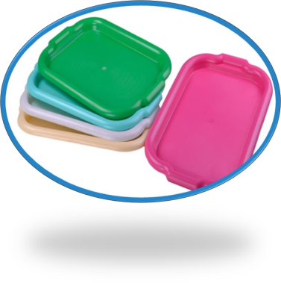
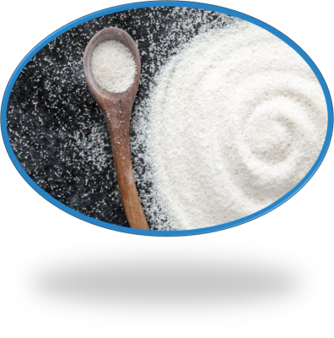
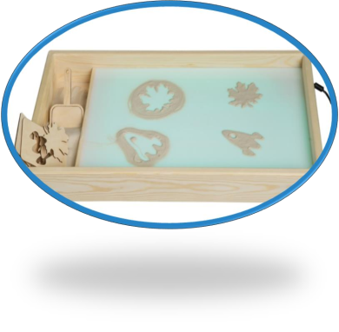
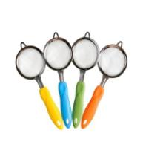
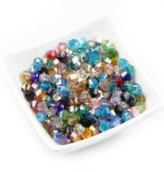
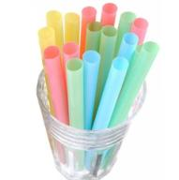
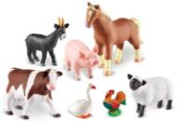
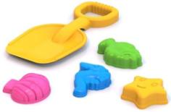
Для работы по «Манкотерапии» можно использовать:

Slide 7
Пять шагов в организации игрового процесса с манной крупой:
Первый
шаг —
демонстрация манной
крупы.
Второй шаг — демонстрация коллекции
фигурок, предметов
Четвертый
шаг — основное
содержание занятия
Пятый шаг — завершение занятия,
ритуал выхода
Третий шаг — знакомство
с правилами игр манной крупой

Slide 8
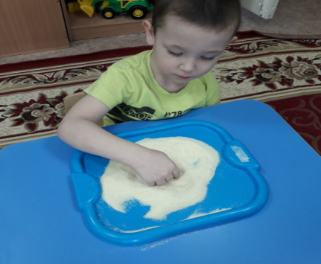
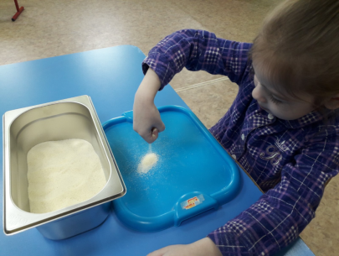
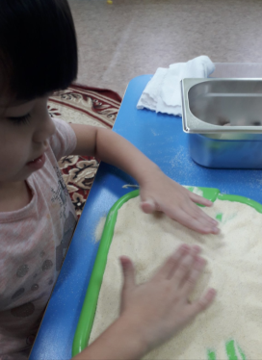
Мотивационные техники, с которых всегда начинается манкотерапия. С них человек всегда заходит в пространство работы с манной крупой.

Slide 9
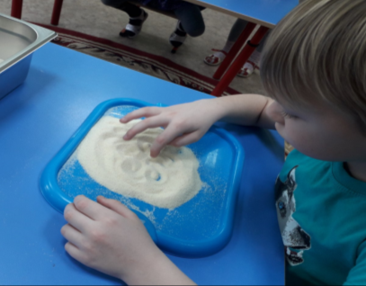
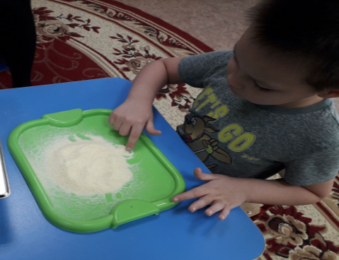
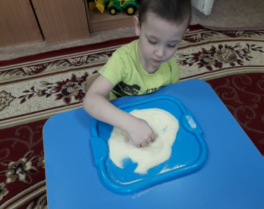
Арт-терапевтическая работа с манной крупой. Рисование на манке.

Slide 10
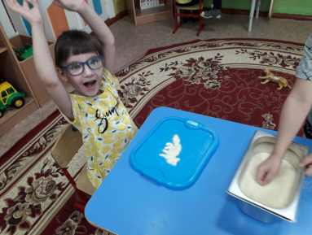
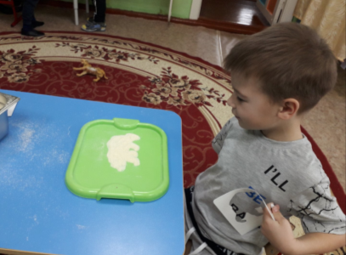
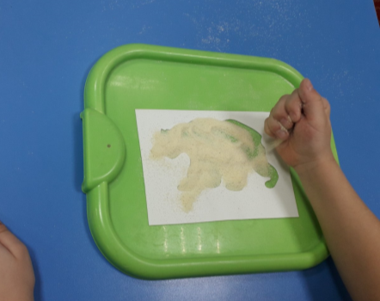
Рисование с помощью трафаретов.

Slide 11
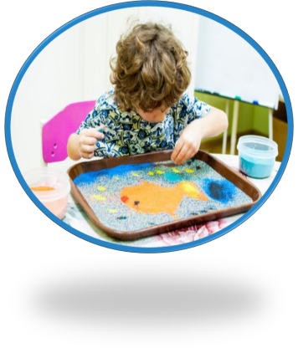
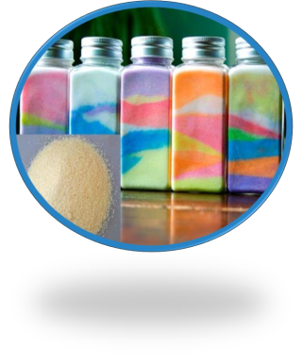
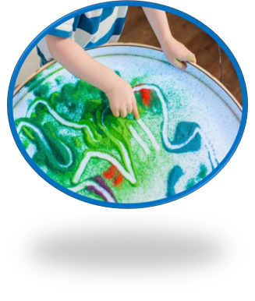
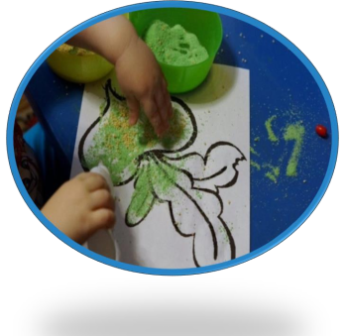
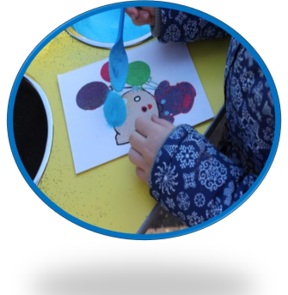
Арт-терапевтическая работа с манной крупой.
Рисование цветной манкой.

Slide 12
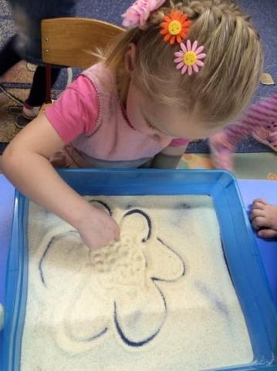
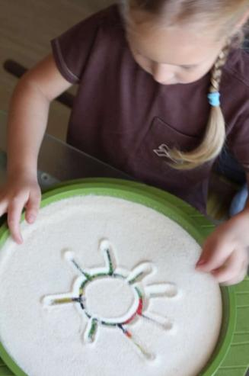
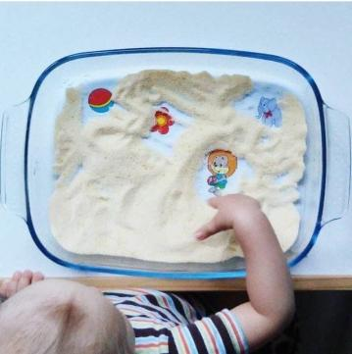
Адаптационные игры.

Slide 13
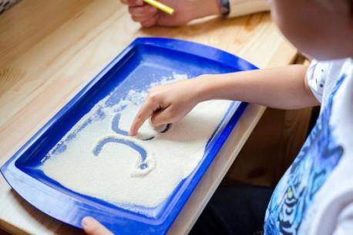
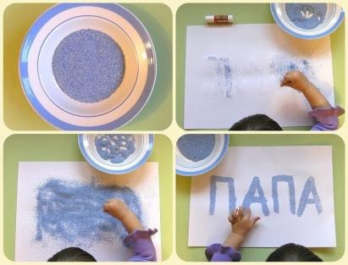
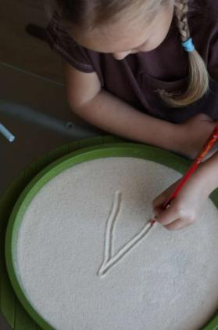
Обучающие игры.

Slide 14
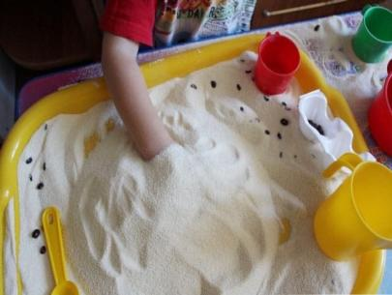
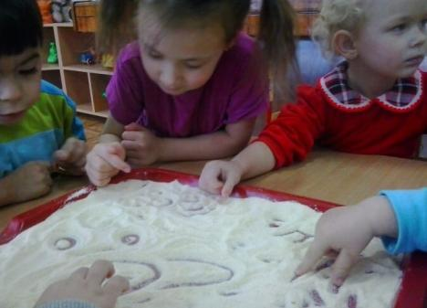
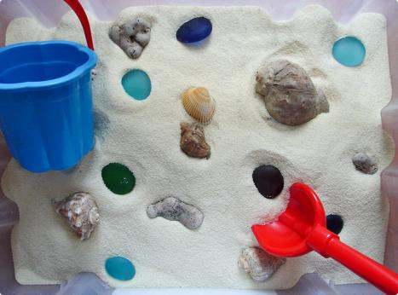
Познавательные игры.

Slide 15
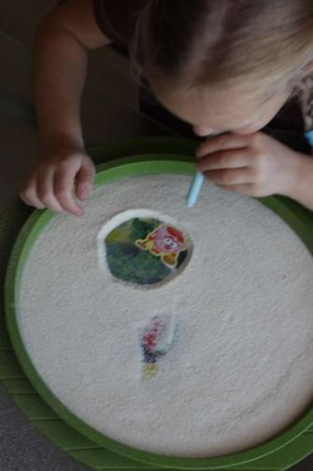
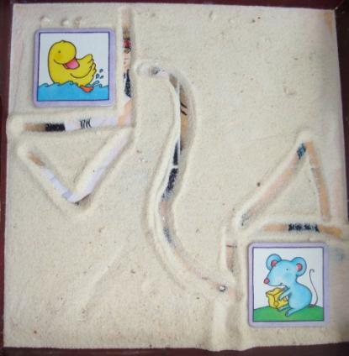
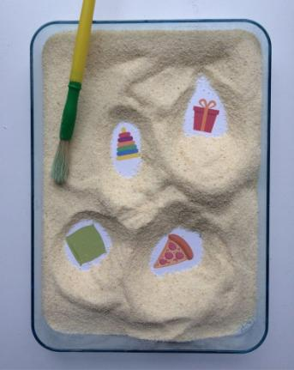
Логопедические игры.

Slide 16
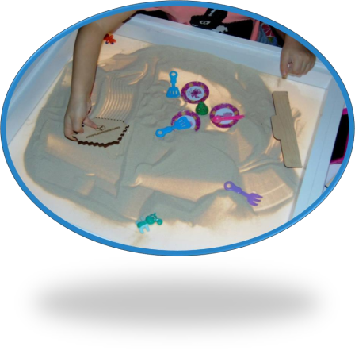
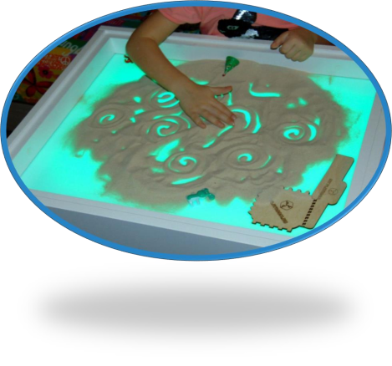
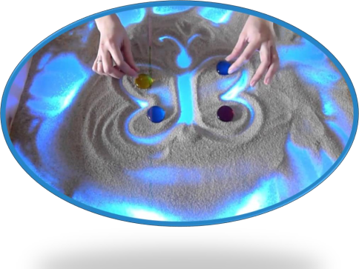
Игры и занятия на световом столе.

Slide 17
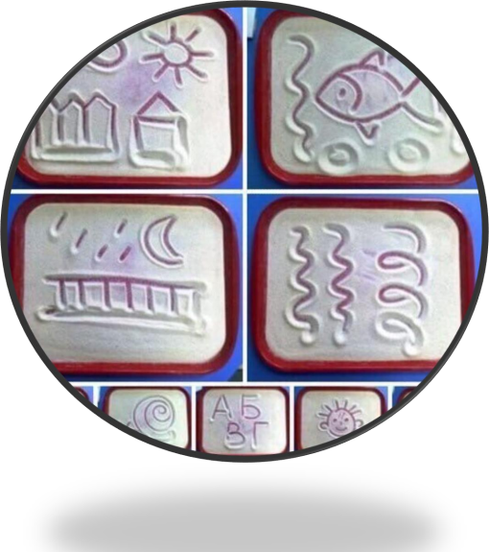
«Часто руки знают, как распутать то, над чем тщетно бьется разум» К. Г. Юнг
Таким образом, использование манкотерапии в образовательной деятельности дошкольников является уникальным средством развития ребёнка. У детей
быстрее формируется произвольное поведение, активно развивается воображение, инициативность, повышается интерес и любознательность; стабилизируется
эмоциональное состояние. Играя с манкой, дети развивают тактильно-кинетическую чувствительность и мелкую моторику рук; снимают мышечную напряжённость. В этих играх можно развивать
мотивацию речевого общения; формировать первичные произносительные умения и навыки; пополнять словарь; формировать связную речь; обучать чтению и письму.
Опыт подтверждает правоту слов психолога Карла
Юнга: «Всё, что проходит через руки и ощущения ребёнка, помогает познать и узнать этот мир. всё, что можно потрогать, оставляет в голове всю доносимую до него информацию».

